Slide 1
МБОУ «Средняя общеобразовательная школа № 49», г. Курск
4 Б класс
Костромин Иван
Руководитель: Гайдукова Валентина Николаевна
«Веселый народный праздник!»

Slide 2
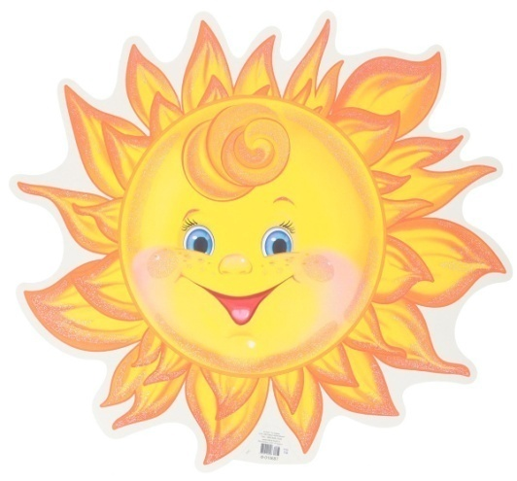
Масленица: история праздника
В России зиму традиционно провожают Масленицей.
Когда празднуют Масленицу?
Масленичная неделя всегда предшествует Великому Посту и Пасхе, а дата празднования Пасхи рассчитывается по лунному календарю.

Slide 3


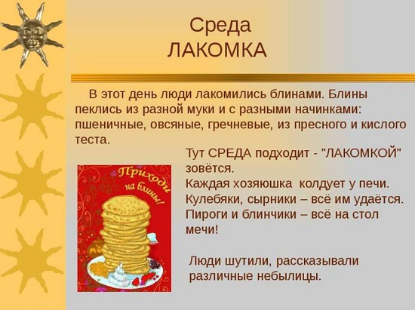
Каждый день недели Масленицы имеет свое название:
Понедельник – «Встреча»
Вторник – «Заигрыш»
Среда – «Лакомка»
Четверг – «Разгуляй
Пятница – «Тещины вечерки»
Суббота – «Золовкины посиделки»
Воскресенье – «Проводы»

Slide 4

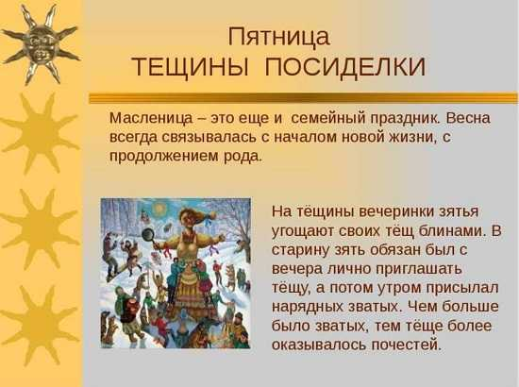
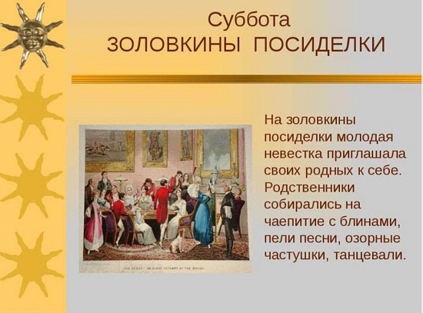


Slide 5
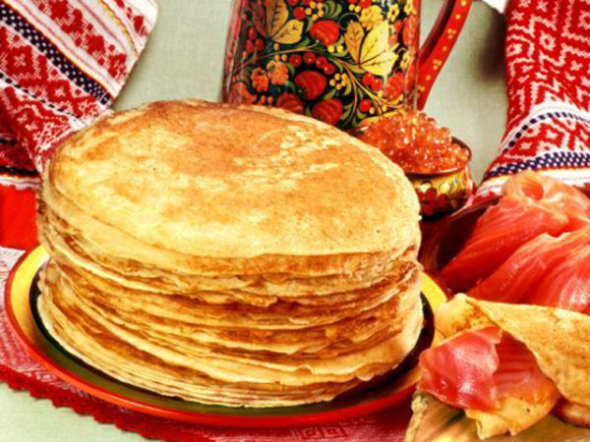
В нашей семье все любят этот замечательный народный праздник! Один из символов Масленицы – блины! Бабушка всегда печет их. Блины - это олицетворение Солнца, есть их не только вкусно, но и почетно.
Вот ее лучший рецепт: мука – 250 г молоко – 0,5 л яйца – 3 шт. масло растительное – 2 ст. л. сахар – 1 ст. л. масло сливочное – 2 ст. л. соль – 1 ч. л.
Я думаю, самое вкусное в блинах – это начинка. Мы делаем блины с разными джемами и конфитюром, со сгущенкой, творогом, мясом и луком, соленой рыбой, икрой, сыром!

Slide 6
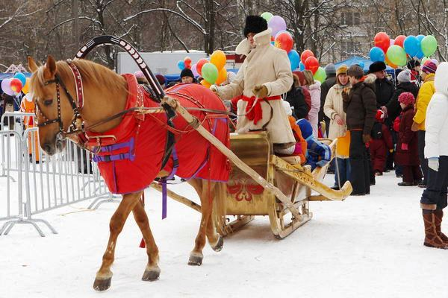
Народные гулянья – один из веселых символов Масленицы!
Гулянья в честь прихода весны очень яркие и веселые. На Масленицу устраивают шумные ярмарки. Молодежь и дети катаются на санках с ледяных горок, самые ловкие и сильные устраивают кулачные бои, а самые закаленные купаются в ледяной проруби. Мы с братом особенно любим кататься на расписных санях, ярко украшенных лентами и запряженных резвыми лошадьми.

Slide 7
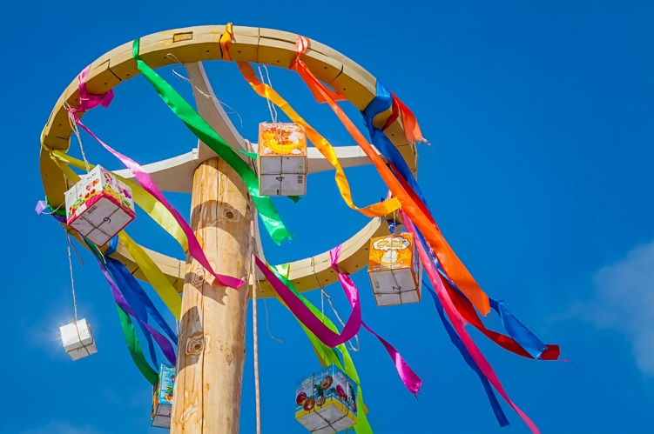
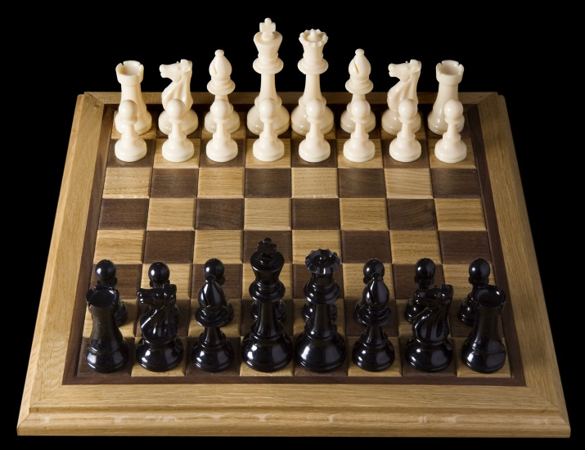
А наш папа однажды участвовал в соревнованиях по лазанию по ледяному столбу! Это было очень увлекательное зрелище! Папа забрался на самый верх столба и в подарок получил телевизор и набор настольных игр. Теперь по вечерам мы всей семьей с удовольствием играем!

Slide 8
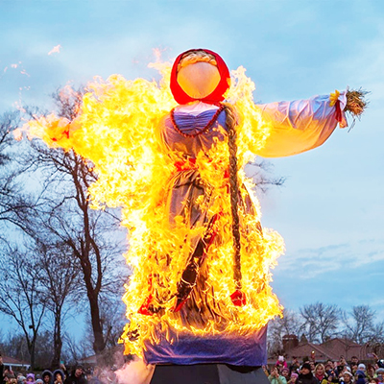
Но, конечно, самое увлекательное действие на празднике – это сжигание чучела. Чучело, которое сжигают в последний день Масленицы, называют Марой или Мареной, по имени славянской богини смерти и зимы. Обряд сжигания символизирует уважительное прощание с зимой.
Древние славяне бросали в огонь
старые вещи и просили у Мары,
чтобы ушло все плохое,
накопившееся за зиму.
Когда чучело догорало,
люди прыгали через костер,
приветствуя весну.
В этот день принято просить
друг у друга прощения
за старые обиды и прощать обидчиков.

Slide 9

Поздравляю Вас с весною,
С Масленицей золотою!
И с румяными блинами,
С духовыми пирожками!
Пусть вам солнце улыбнется!
И пусть пляшется, поется.
Пусть уходит прочь усталость,
А весна подарит радость!

Slide 10
Спасибо за внимание!

